Slide 1
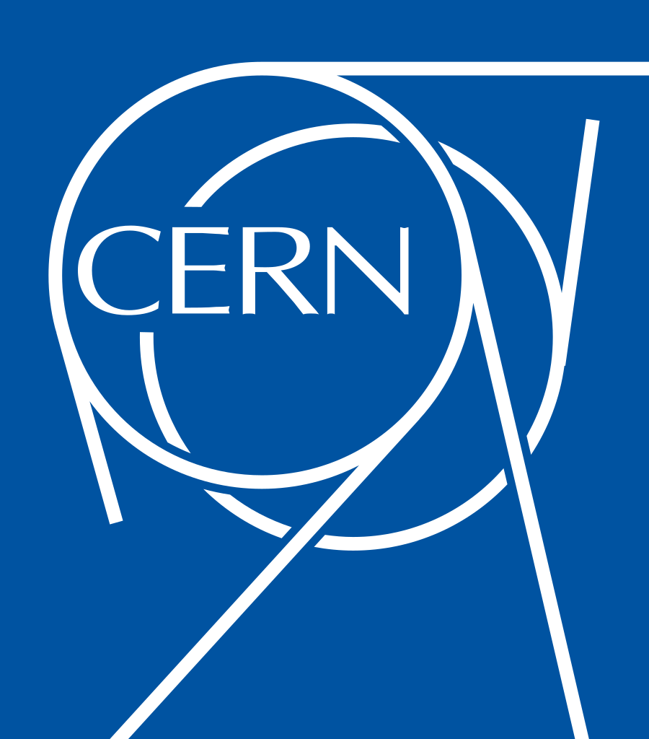
CERN
Michal Sepeši
III. D

Slide 2
Členské štáty
CERN vznikla 29. septembra 1954
Zakladajúcimi členmi boli :
Belgicko, Dánsko, Francúzsko, Taliansko, Juhoslávia (do 1961), Nemecko, Holandsko, Nórsko, Grécko, Spojené kráľovstvo, Švédsko a Švajčiarsko.
Nasledovali ďalšie štáty:
Rakúsko (1959), Španielsko (1961-1968 a od 1983), Portugalsko (1986), Fínsko (1991), Poľsko (1991), Maďarsko (1992), Česko (1993), Slovensko (1993), Bulharsko (1999) a Izrael (2013).
Status pozorovateľa majú:
Turecko (1961), Rusko (1993), Japonsko (1995), USA (1997), India (2002) a z medzinárodných organizácií tiež EU a UNESCO.

Slide 3
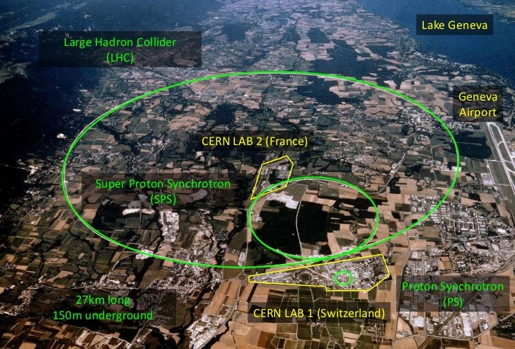

Slide 4
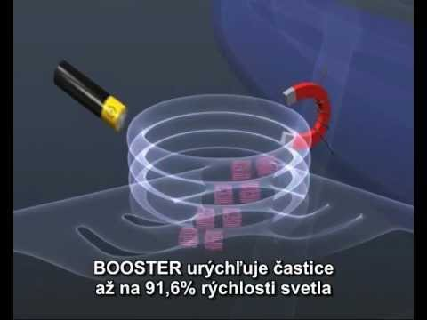
Veľký hadrónový urýchľovač
10. september 2008
LHC(Light Hadron Collider)bol spustený. Po prvýkrát cirkulovali v celom urýchľovači protóny.
ALICE

Slide 5
Kvarkovo-gluónová plazma
Kvarkovo-gluónová plazma je prehriata hmota vysokej hustoty, zložená z kvarkov a gluónov. Predpokladá sa, že táto hmota existovala počas prvých 20 až 30 mikrosekúnd (milióntin sekundy) existencie vesmíru. V takejto hmote sa udržujú podmienky pre asymptotickú voľnosť častíc (t. j. častice nie sú pevne viazané). Toto je pravdepodobne jediný možný spôsob, akým by mohli existovať voľné kvarky. Je pomenovaná analogicky podľa tradičnej plazmy, v ktorej sú normálne väzby medzi elektrónmi a atómovými jadrami rozbité.
Jej existencia bola provizórne potvrdená výsledkami, ktoré získalo Brookhavenovo národné laboratórium (Brookhaven National Laboratory)[

Slide 6
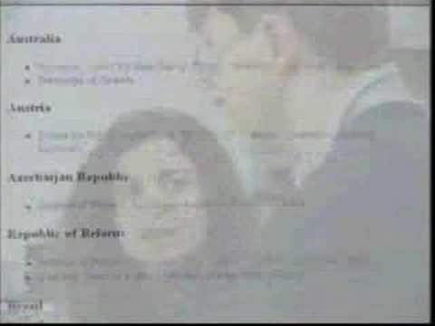
ATLAS
ATLAS je jedným z viacúčelových detektorov v LHC. Ide o veľký a komplexný súbor detektorov v tvare valca s priemerom 25 m a dĺžkou 45 m. Je umiestnený v podzemnej hale približne 100 m pod povrchom zeme. Skúma fyzikálne procesy vo väčšom rozsahu než napríklad ALICE. Výskumný program ATLASu je orientovaný na časticovú fyziku, vrátane pátrania po Higgsovom bozóne. Ďalej je výskum orientovaný na pátranie po extra dimenziách a časticiach, ktoré by mohli tvoriť temnú hmotu.
Systém magnetov použitých pre ATLAS je štandardný. Tvorí ho 8 obrovských magnetov, poskladaných na dĺžku do kruhu tak, aby magnetické pole bolo najsilnejšie v strede detektora. Každý z týchto magnetov meria 25 metrov a je zložený zo supravodivých cievok. ATLAS váži 7 000 ton.

Slide 7
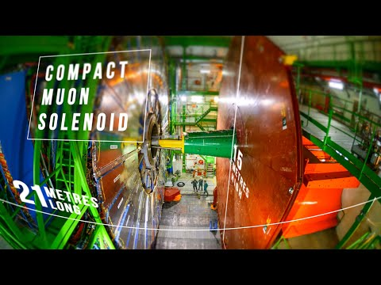
CMS
Podobne ako ATLAS skúma väčšiu časť časticovej fyziky, vrátane Higgsovho bozónu, extra dimenzií a častíc, ktoré by mohli tvoriť temnú hmotu. CMS skúma rovnaké problémy ako ATLAS, rozdiel je ale v spôsobe akým to robí. Na rozdiel od ATLASu použije CMS iba jeden obrí elektromagnet cylindrického tvaru (solenoid). Solenoid je zložený z cylindrickej cievky supravodivých káblov. Tento gigantický magnet je schopný vytvoriť magnetické pole veľkosti 4 tesla (zhruba 100 tisíckrát väčšie ako magnetické pole Zeme). Toto pole musí byť uchytené oceľovými výstuhami, ktoré tvoria značnú časť celej hmotnosti detektoru (12 500 ton). Zaujímavosťou detektora je, že ako jediný bol najskôr postavený na povrchu a až potom spustený do podzemia.

Slide 8
Ďakujem za pozornosť!

